Slide 1
Háromfázisú aszinkron gép mezőorientált szabályozása
Készítette : Arnóczy László Vince YKQEYD
Mérnökinformatikus BSC
2024
Belső konzulens: Lovas István
Külső konzulens: Sipos Gergő

Slide 2
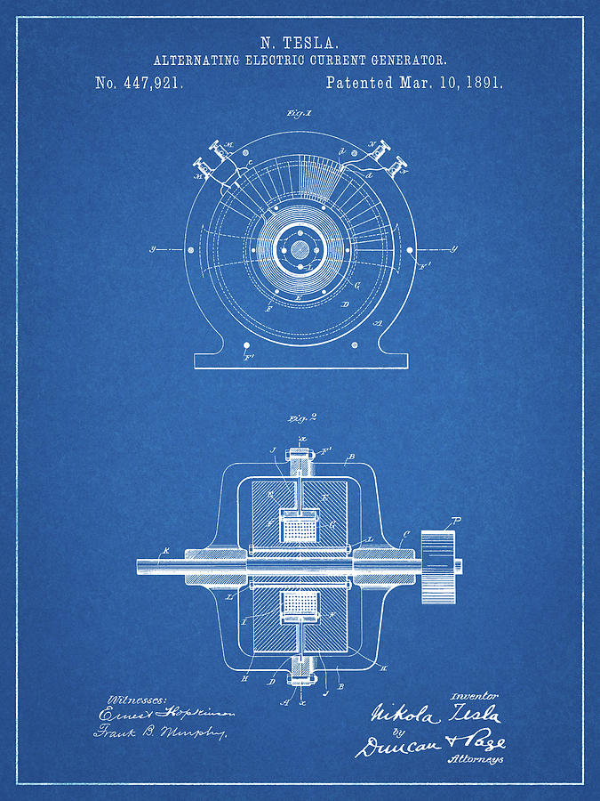
Tartalomjegyzék
Mezőorientált szabályozás bemutatása
Rendszerterv
Komponensek
Mérések
Összegzés és továbbfejlesztési lehetőségek

Slide 3
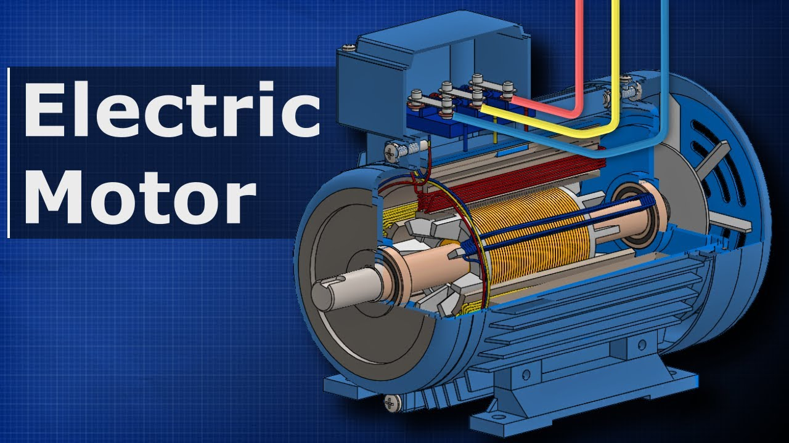
I. Mezőorientált szabályozás elterjedése
Cél : Háromfázisú motorok hatékonyabb szabályozása (1970)
Zárt kör szabályozásán alapul
Vektor kontrollok közé tartozik
Előtte skalár kontrollok
Nyomatékszabályozás
Sebességszabályozás

Slide 4
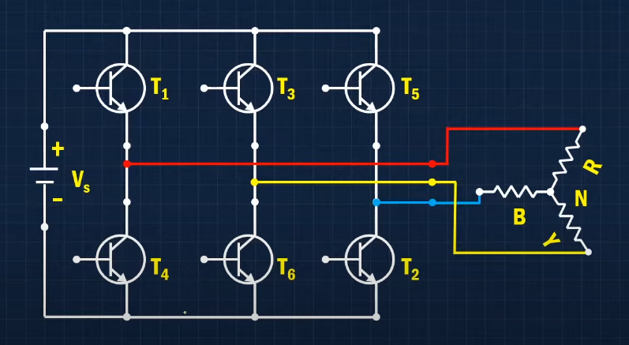
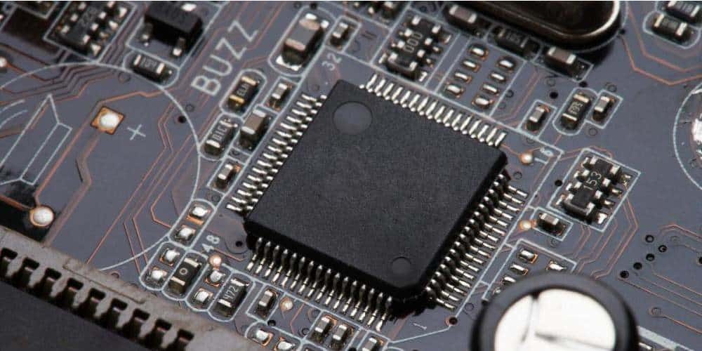
Elterjedésének okai
Inverterek megjelenése
Mikrokontrollerek számítási teljesítményének növekedése

Slide 5
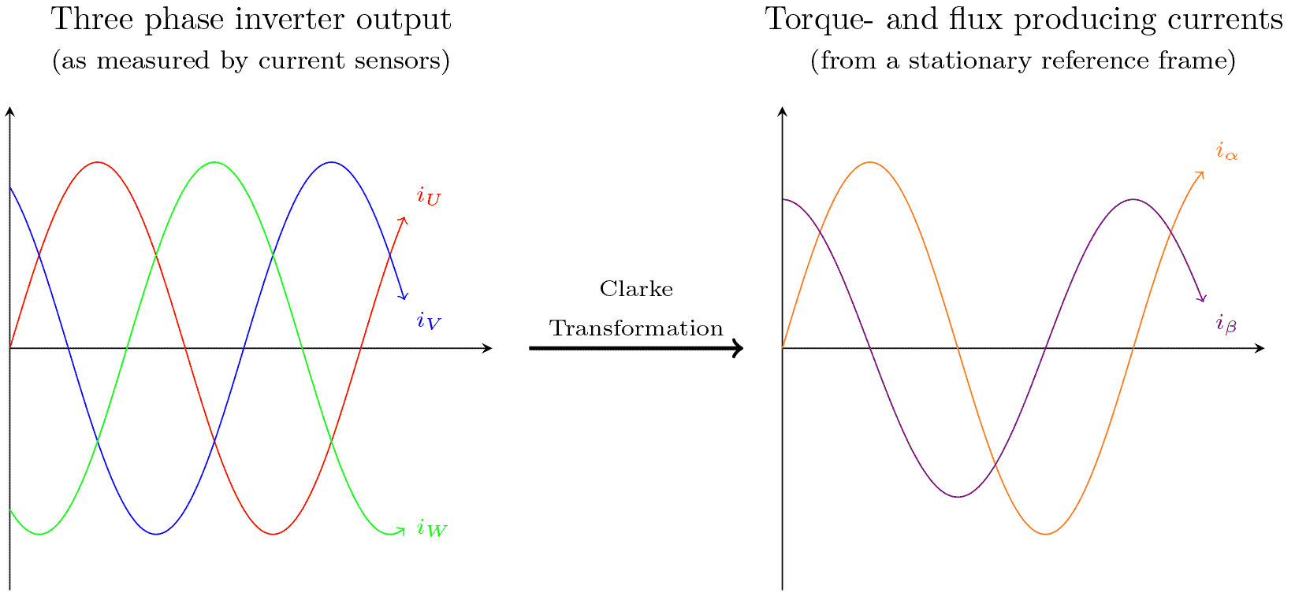
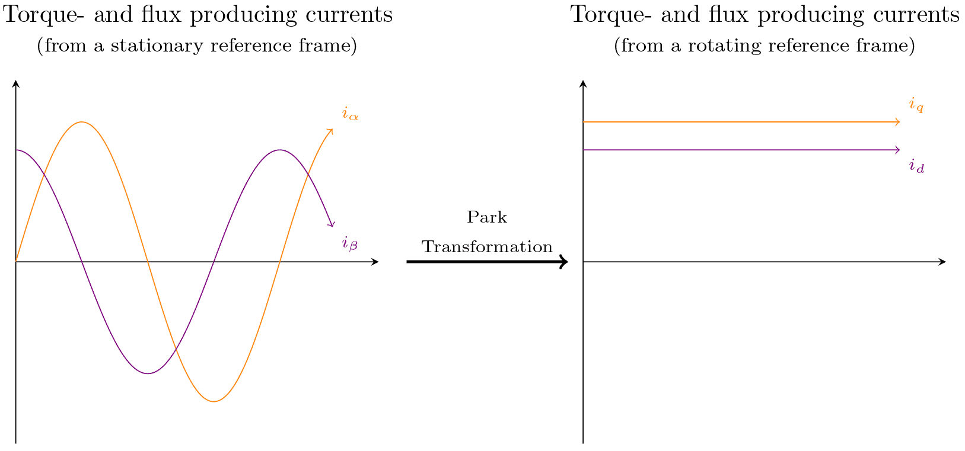
Szabályozási kör visszacsatolt értékei
Stator áram fluxusképző komponense (D - irányú áram )
Stator áram nyomatékképző komponense (Q –irányú áram )
Rotorfluxus szög meghatározása
Ehhez szükséges:
Koordináta-transzformációk, melyek egyszerűsítik a háromfázisú rendszert
Clarke – transzformáció (időfüggő)
Park – transzformáció (időfüggetlen)

Slide 6
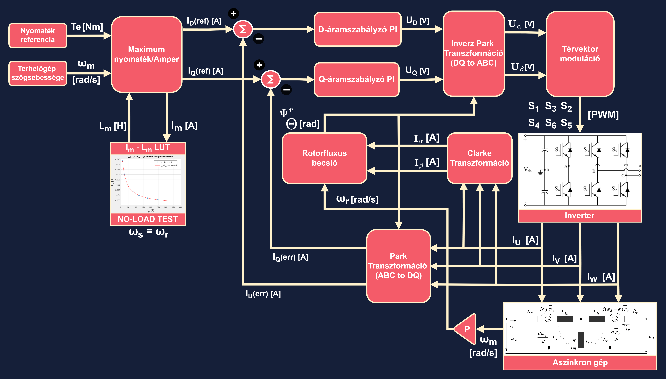

II. Mezőorientált szabályozás rendszerterve

Slide 7
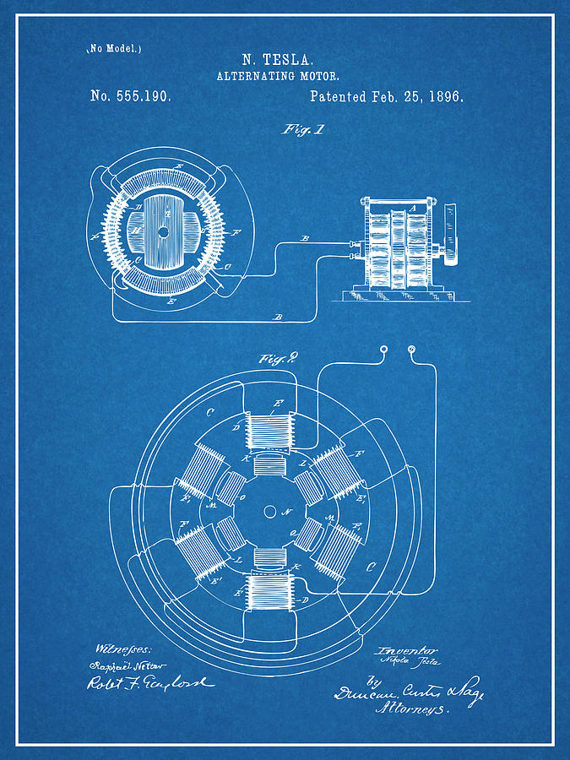
III. Komponensek
Nyomatékszabályozás (FOC)
MTPA stratégia
Áramszabályzók
Invertervezérlés
Rotorfluxus becslő
Sebességszabályozás és open loop tesztelés
U/f control
Aluláteresztő IIR szűrő tervezése (PWM feszültség → Fázisfeszültség)

Slide 8
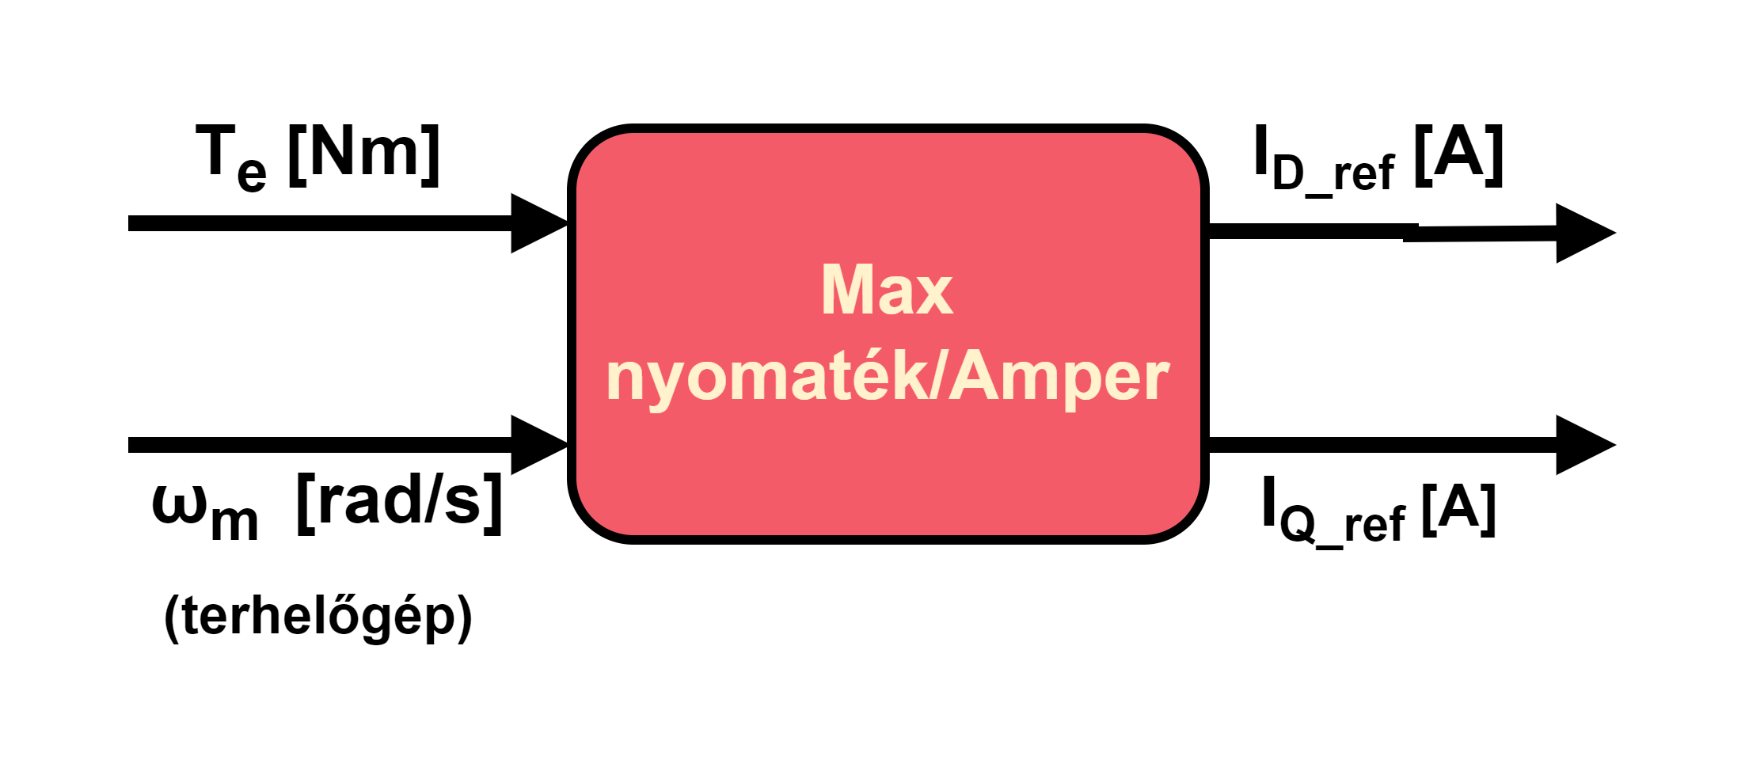
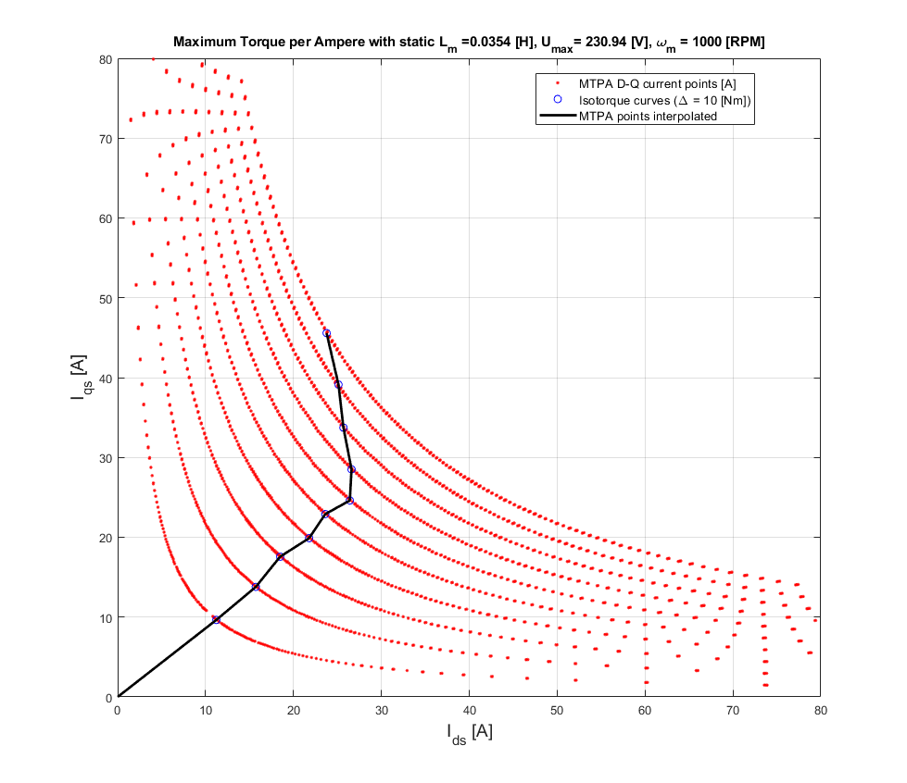
Maximum nyomaték per amper stratégia
Cél : A legkisebb D – Q áramok megtalálása adott nyomaték referenciához
Iteratív megvalósítás

Slide 9
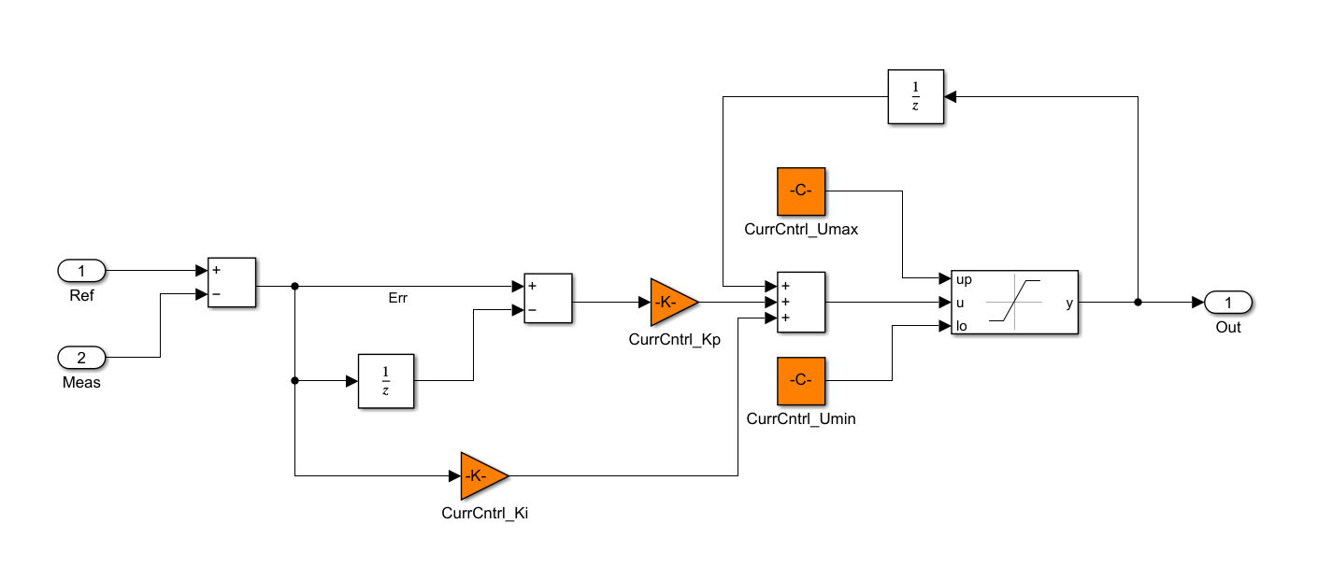
Áramszabályzók
Cél : A motor fázisáramainak szabályozása D és Q-irányban
Diszkrét idejű PI szabályzók “anti-windup” technikával

Slide 10
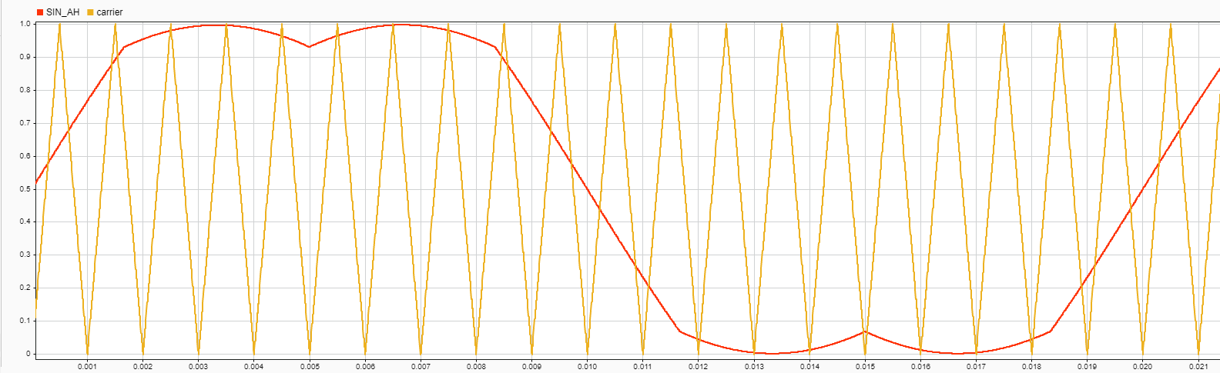
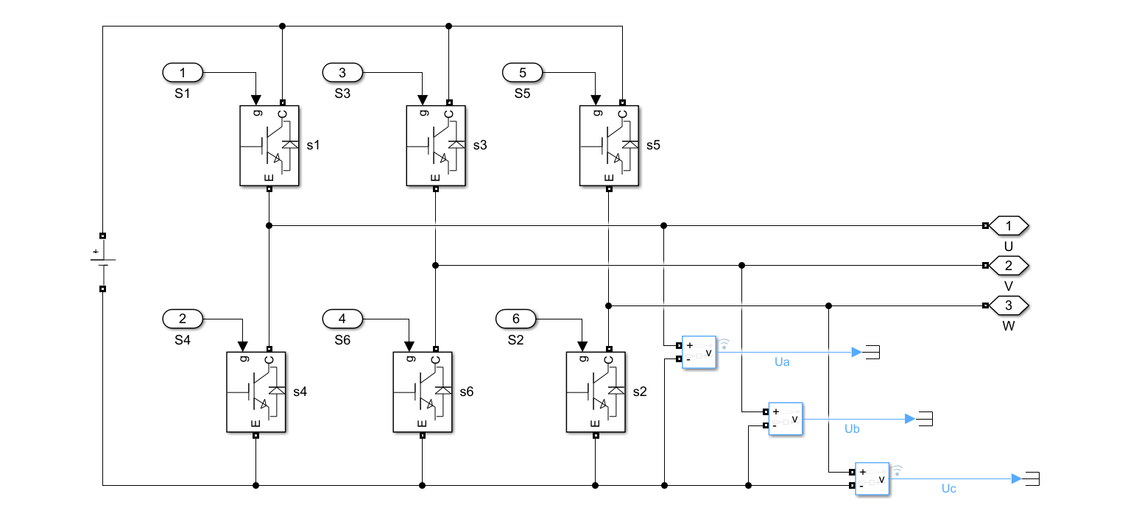
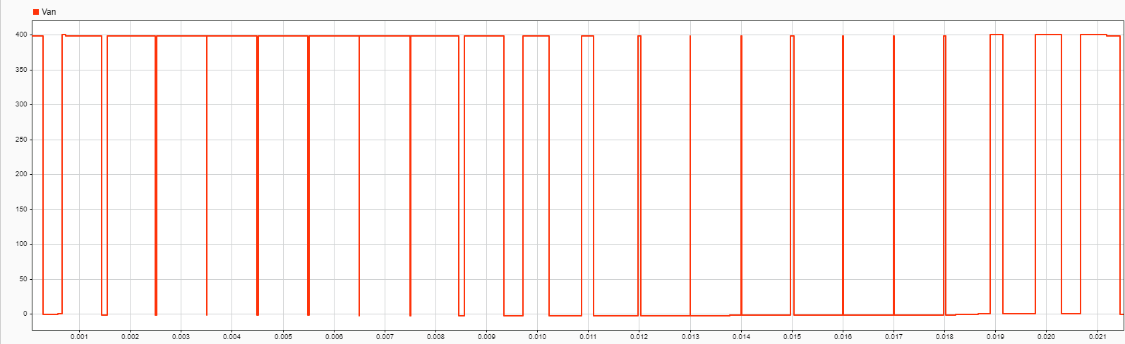
Invertervezérlés
Cél : Referencia feszültségeknek megfelelő fázisfeszültségek előállítása
Megvalósítása Space Vector Modulation (SVPWM) implementációjával (harmadik harmonikus hozzákeveréssel)

Slide 11
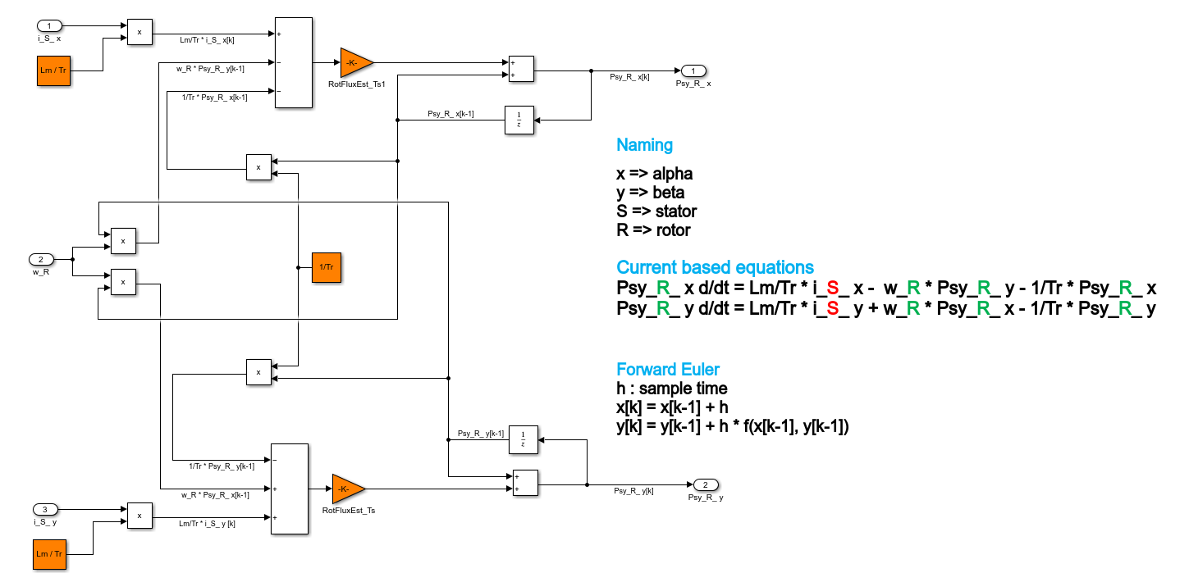
Rotorfluxus becslő
Cél : Rotorfluxus szög meghatározása

Slide 12
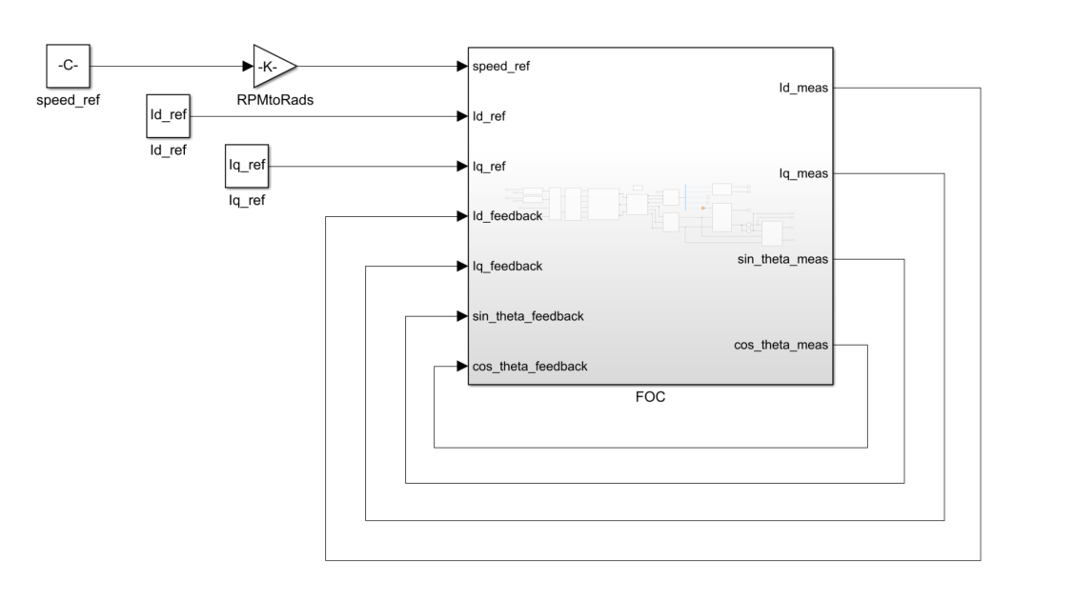
Szabályozási körben visszacsatolt értékek

Slide 13
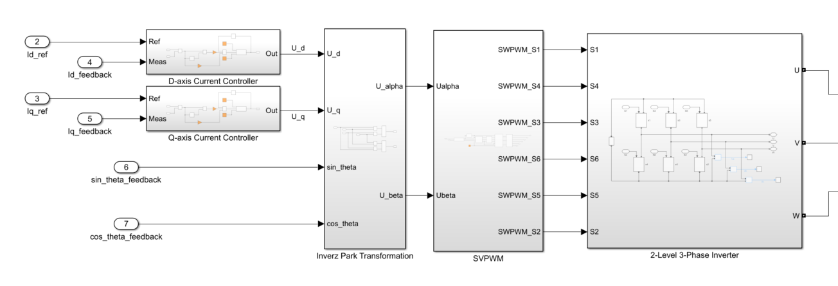
Inverter oldal implementációja

Slide 14
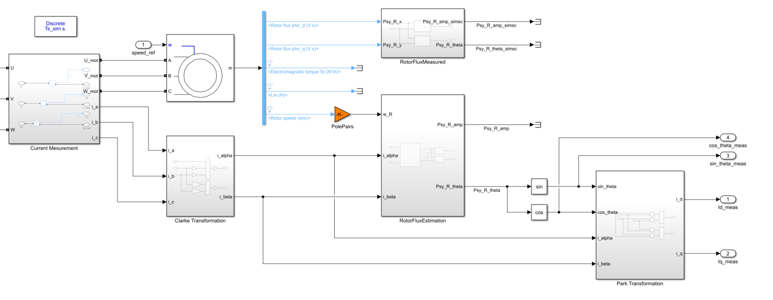
Motor oldal implementációja

Slide 15
IV. Mérések
A szimuláció helyességét egy munkapontban szeretném bemutatni mérésekkel.
Főmező induktivitás szaturációja nincs beleszámolva (MTPA)
Munkapont referenciái:
Te = 50 → Nyomaték referencia [Nm]
ω_{M} = 1000 → Mechanikai szögsebesség [RPM]
A munkaponthoz tartozó MTPA által számolt referencia áram, feszültség és nyomaték értékei:
Te_{calc}= 49.7562 → Számolt nyomaték referencia [Nm]
I_{ds} = 23.6193 → D-irányú áramszabályzó referencia jele [A]
I_{qs} = 22.9028 → Q-irányú áramszabalyzó referencia jele [A]
U_{ds} = −11.7981 → D-irányú beavatkozó jel [V]
U_{qs} = 202.025 → Q-irányú beavatkozó jel [V]

Slide 16
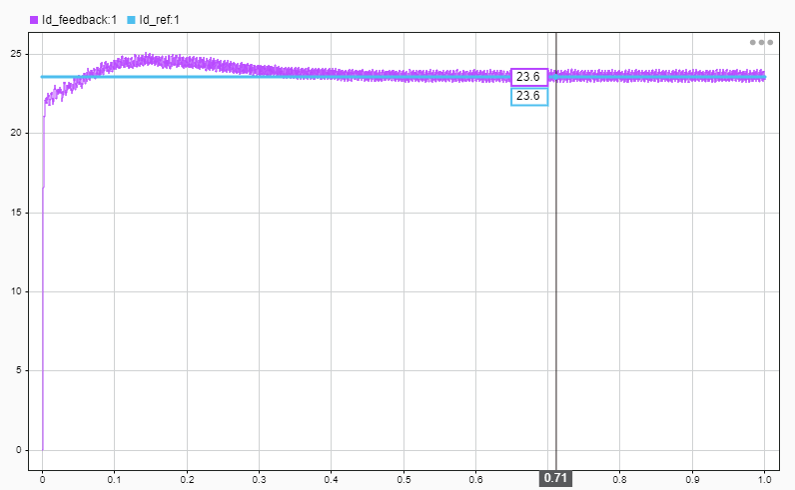
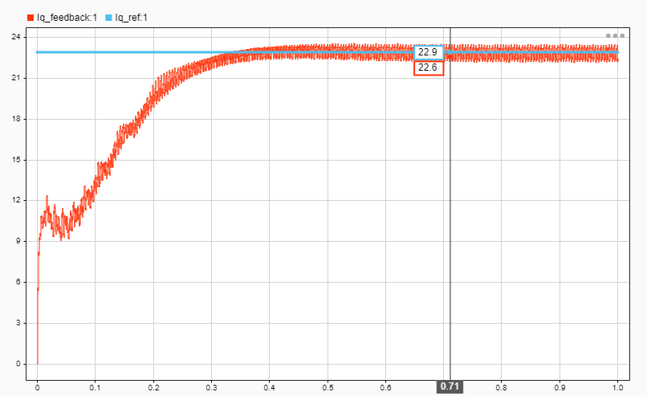
Áramszabályzók mért és referencia jelei
Visszacsatolt és mért D – irányú stator áram [A]
Visszacsatolt és mért Q – irányú stator áram [A]

Slide 17
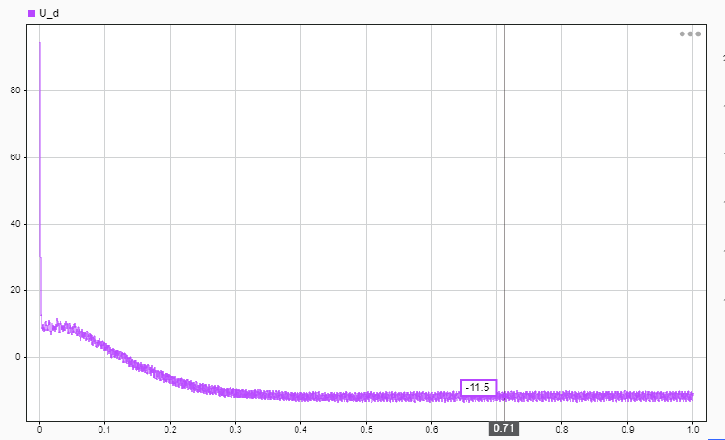
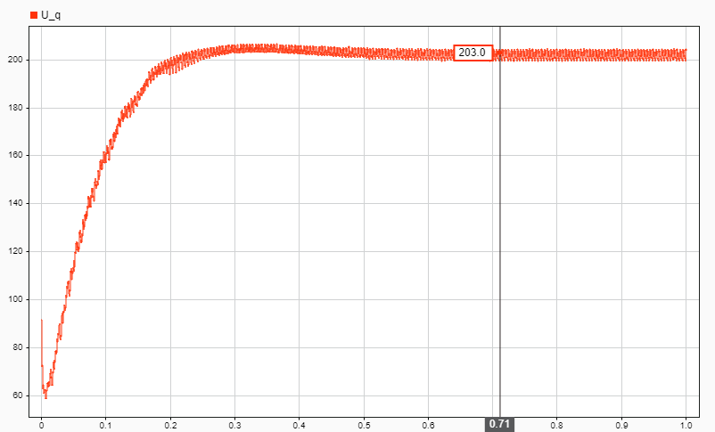
Áramszabályzók beavatkozó jelei (kimenetek)
D – irányú stator feszültség [V]
Q – irányú stator feszültség [V]

Slide 18
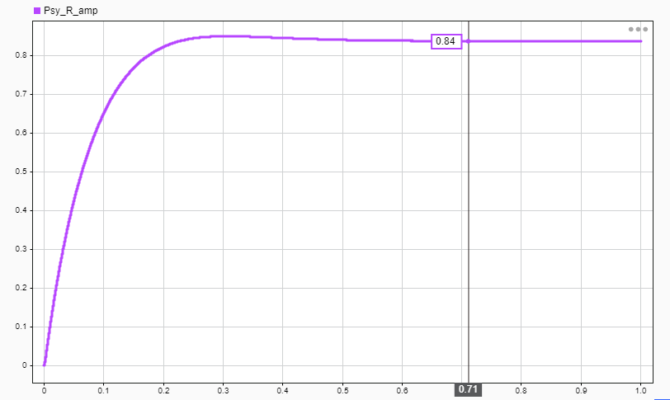
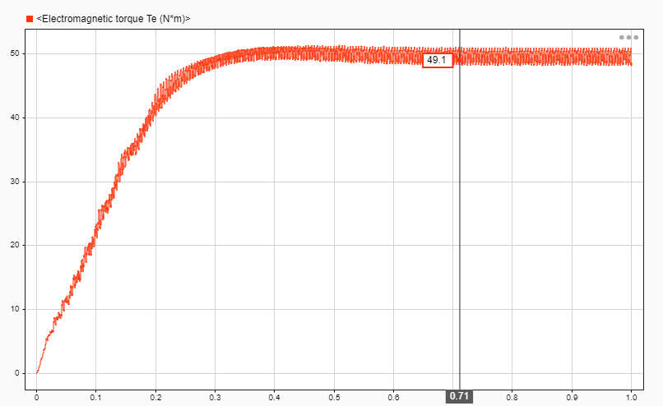
Rotorfluxus és nyomaték mérése
Rotorfluxus amplitúdó [Wb]
Motor forgatónyomatéka [Nm]

Slide 19
V. Összegzés és továbbfejlesztési lehetőségek
A szimulációt elemzve statikus főmező induktivitással a szabályozás pontosan működik
Mágneses szaturációval a nyomaték szintén beáll, de a referenciához képest 5-20%-os eltéréssel
Nyomatékszabályozás mellett U/f sebességszabályozást is megvalósítottam
Továbbfejlesztés
Mágnesező áram számítás újragondolása
Mezőgyengítés (field-weakening) implementálása
Főcél: Hardveres implementáció a generált kódból
Mikrokontroller konfigurálása (pl: ADC-k)
Inverter PWM jeleinek holtidő kompenzációja
Áramszabályzók kalibrálása motor modell alapján

Slide 20
Köszönöm a figyelmet!

